Slide 1
Методический анализ ЕГЭ по физике
2023-2024 учебный год

Slide 2
ЕГЭ 2024 год

Slide 4
ЕГЭ 2024
Максимальный балл получила ученица гимназии
Сучкова Дарья – 96 баллов.
В крае в 2024 году 100 баллов получили - 12 учащихся, а в 2023 году – 2 ученика.

Slide 5
Базовый уровень сложности (1 балл)

Slide 6
Базовый уровень сложности (1 балл)

Slide 7
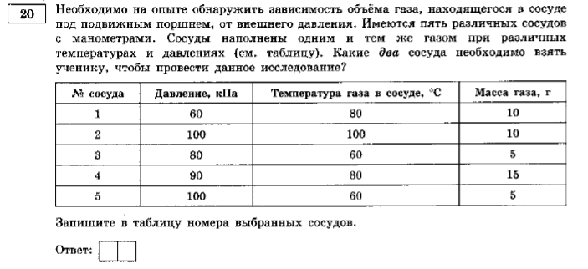
Базовый уровень сложности (1 балл)

Slide 8
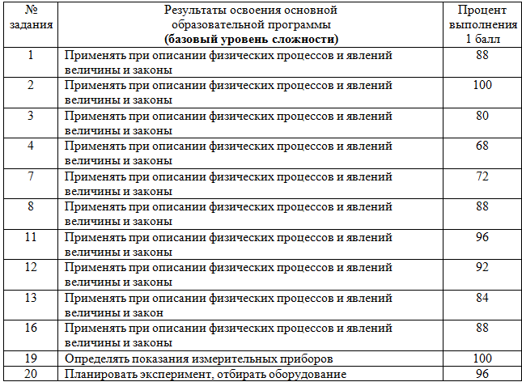
Базовый уровень сложности (1 балл)

Slide 9
Повышенный уровень сложности (2 балла)

Slide 10
Повышенный уровень сложности (2 балла)

Slide 11
Повышенный уровень сложности (2 балла)

Slide 12
Задание 21 высокого уровня сложности -качественная задача

Slide 13
Задание 21 высокого уровня сложности -качественная задача

Slide 14
Задачи № 22-23 (2 балла)

Slide 15
Задачи № 22-23 (2 балла)

Slide 16
Задача 24-25 (3 балла)

Slide 17
Задача 24-25 (3 балла)

Slide 18
Обоснование

Slide 19
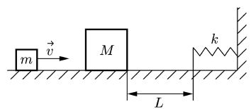
Задача 26 высокого уровня сложности (1балл- обоснование + 3 балла решение
Небольшой брусок массой m = 100 г, скользящий по гладкой горизонтальной поверхности, абсолютно неупруго сталкивается с неподвижным телом массой M = 3m. При дальнейшем поступательном движении тела налетают на недеформированную пружину, одним концом прикреплённую к стене (см. рисунок). С какой скоростью v двигался брусок до столкновения, если после абсолютно неупругого удара бруски вернутся в точку столкновения спустя время t = 1,7 с? Жёсткость пружины k = 40 Н/м, а расстояние от точки столкновения до пружины L = 25 см. Обоснуйте применимость используемых законов к решению задачи.

Slide 20
Обоснование (1 балл)

Slide 21
Методические рекомендации
По итогам ЕГЭ – 2024 по физике можно предложить некоторые общие рекомендации, направленные на совершенствование процесса преподавания предмета в образовательных учреждениях и подготовку учащихся средней школы к ЕГЭ – 2025:
Необходимо обратить особое внимание на внедрение в практику личностно-ориентированного подхода в обучении, которое позволит усилить внимание к формированию базовых умений у тех учащихся, кто не ориентирован на более глубокое изучение физики, а также обеспечить продвижение учащихся, имеющих возможность и желание изучать физику на профильном уровне.
Организацию подготовки выпускников с применением кодификатора, обобщение наиболее значимых тем, с отработкой соответствующих навыков.
Изучение демонстрационного варианта 2025 года, чтобы учителя и учащиеся получили представление об уровне трудности и типах заданий предстоящей экзаменационной работы.
Организация уроков обобщающего повторения позволит систематизировать знания, полученные за курс средней школы.
Решение задач высокого уровня, так как итоги экзамена показывают недостаточно высокий уровень выполнения учащимися задач, особенно практико-ориентированных.
При подготовке хорошо успевающих учащихся к экзамену следует уделять больше внимания решению многошаговых задач, обучению составлению плана решения задачи и грамотному его оформлению.
Выделение «проблемных» тем в каждом конкретном классе, ликвидация пробелов в знаниях и умения учащихся, корректировка индивидуальной подготовки к экзамену.

Slide 22
Методические рекомендации
Повышение уровня практических навыков позволит учащимся успешно выполнить задания, избежав досадных ошибок, применяя рациональные методы решений.
Включение в тематические контрольные и самостоятельные работы заданий в тестовой форме, соблюдение временного режима, что позволит учащимся на экзамене рационально распределить свое время.
Использование тестирований в режиме «онлайн» также способствует повышению стрессоустойчивости учащихся.
Усиление практической направленности обучения, включение соответствующих заданий (графики реальных зависимостей, таблицы, текстовые задачи с построением физических моделей реальных ситуаций), что поможет учащимся применить свои знания в нестандартной ситуации.
Обратить особое внимание на выполнение лабораторных работ, их оформление, запись выводов для отработки необходимых навыков экспериментального исследования.
Проанализировать проблемы, возникшие в связи с решением различных и типов заданий КИМ 2023 необходимо на заседаниях РМО учителей физики.
Использовать при подготовке учащихся к ЕГЭ материалов открытого банка заданий, тренажёра, опубликованных на официальном сайте ФИПИ (www.fipi.), что даст возможность готовиться качественно к экзамену.
Для всех групп учащихся процесс обучения будет более эффективным при использовании приемов активного самостоятельного обучения. Основной акцент здесь делается на осознание обучающимися задач обучения. Механизмом является качественная разработка учителем промежуточных планируемых результатов (тематических или на законченный блок уроков). Учащиеся заранее должны быть ознакомлены с этими планируемыми результатами, осознавать, что они должны выучить за ближайшие несколько уроков, какие задания должны научиться делать, каким образом это будет проверяться и оцениваться. Осознание задач обучения повышает самостоятельность, позволяет понимать школьнику, на какой ступени он находится в процессе обучения и как он может улучшить свои результаты. Открытость ближайших целей и задач обучения, четкие ориентиры в виде учебных заданий, которые нужно научиться выполнять, и заранее известные критерии оценивания результатов – это залог развития учебной самостоятельности, освоения навыков самообразования и высоких учебных достижений.

